Slide 1
QUI EST?
AFFICHER LA DIAPOSITIVE CI-DESSOUS
COMBIEN DE FEMMES AVEZ-VOUS RECONNU?
ESSAYEZ DE DEVINER QUI ILS SONT
RETROUVEZ LEURS NOMS SUR LA DIAPOSITIVE SUIVANTE

Slide 2
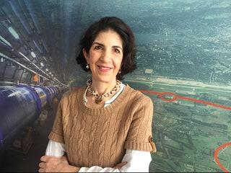
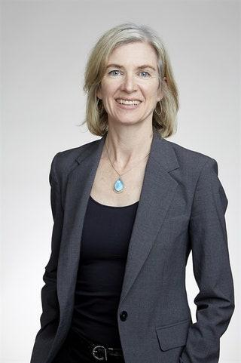
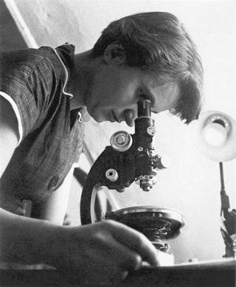
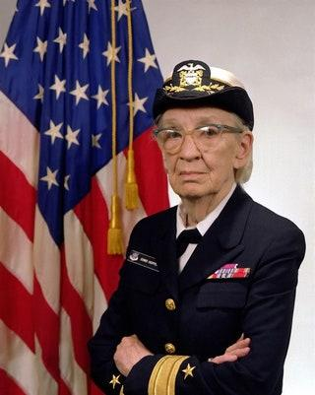
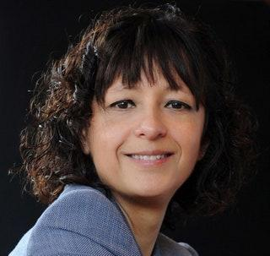
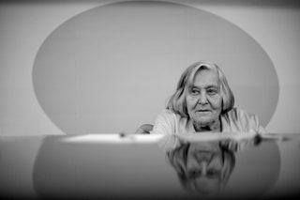
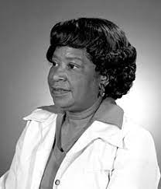
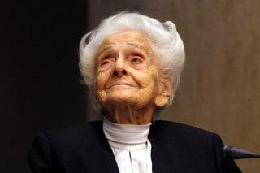
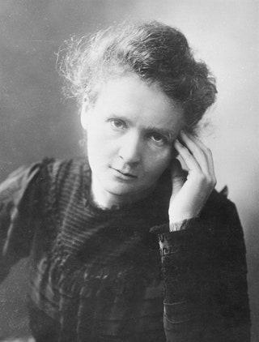
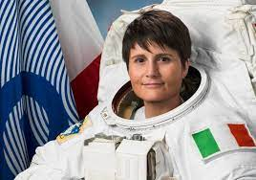
QUI EST?

Slide 3
QUI EST?
JENNIFER DOUDNA
MARY JACKSON
FABIOLA GIGLIOTTI
MARIE CURIE
EMANUELLE CHARPENTIER
SAMANTHA CRISTOFORETTI
GRACE HOPPER
RITA LEVI MONTALCINI
ROSALIND FRANKLIN
MARGHERITA HACK

Slide 4
QUI EST?
AFFICHER LA DIAPOSITIVE CI-DESSOUS
COMBIEN D’HOMMES AVEZ-VOUS RECONNU?
ESSAYEZ DE DEVINER QUI ILS SONT
RETROUVEZ LEURS NOMS SUR LA DIAPOSITIVE SUIVANTE

Slide 5
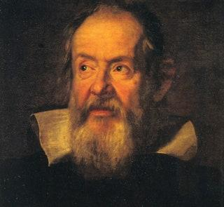
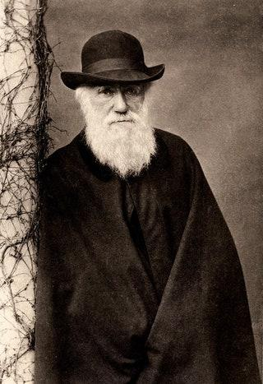
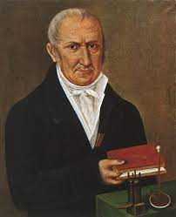
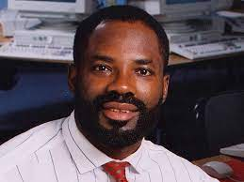
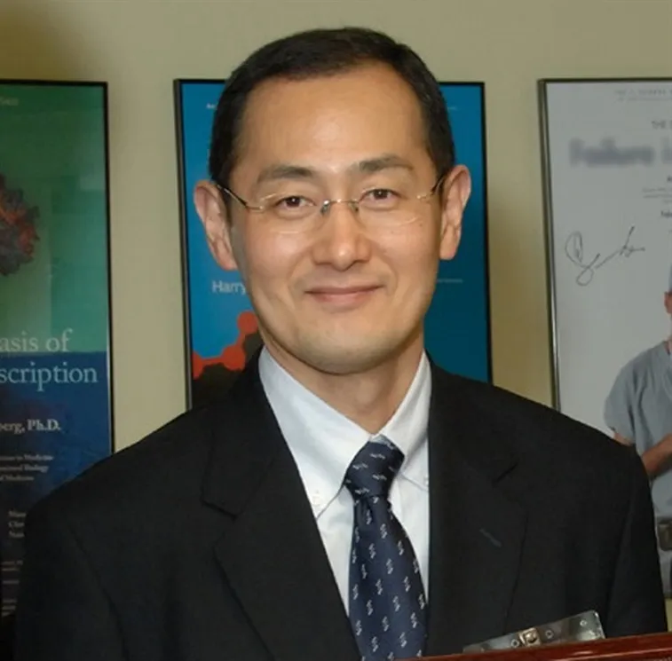
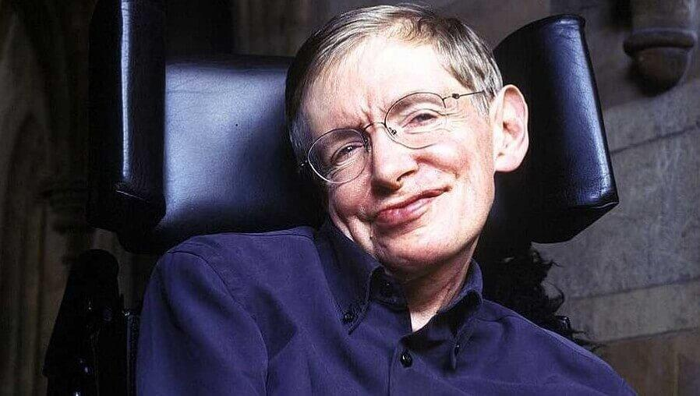
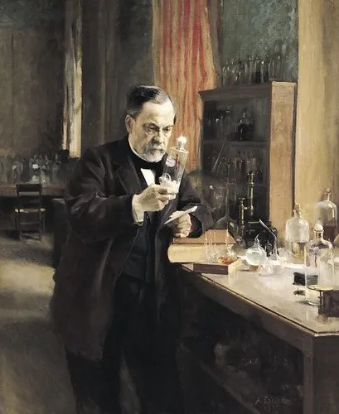
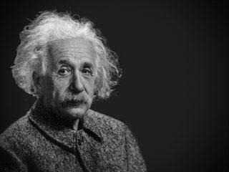
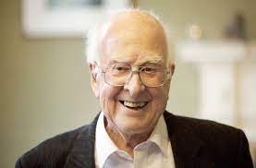
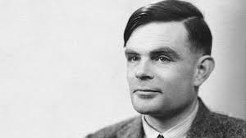
QUI EST?

Slide 6
QUI EST?
SHINYA YAMANAKA
PETER HIGGS
ALBERT EINSTEIN
LOUIS PASTEUR
PHILIP EMEAGWALI
STEPHEN HAWKING
CHARLES DARWIN
ALAN TURING
ALESSANDRO VOLTA
GALILEO GALILEI

